Slide 1
Bio + sagt dem Plastikabfall den Kampf an
Unser AufklärungsProjekt zur Plastikvermeidung
Bio+ des SGS Straelen, 2020

Slide 2
Wir sind der Bio+ Kurs 2019-20 des Städtischen Gymnasiums, Straelen
Bio+ ist ein Wahlpflichtkurs an unserer Schule
Wir sind 23 Schülerinnen und Schüler der 8. Klasse
Bio+ findet jede Woche 2-stündig statt

Slide 3
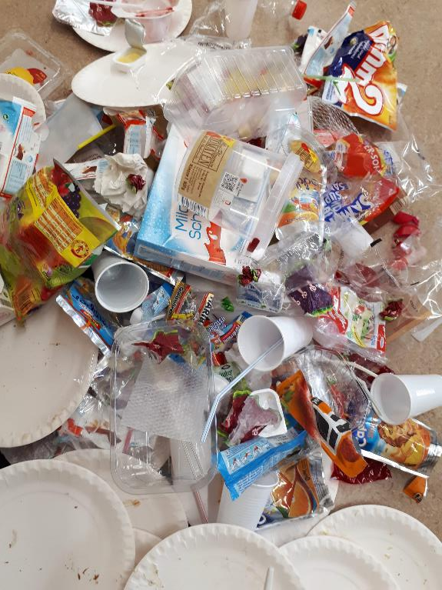
Unser Projekt:
„Bio+ sagt dem Plastikmüll den Kampf an“

Slide 4
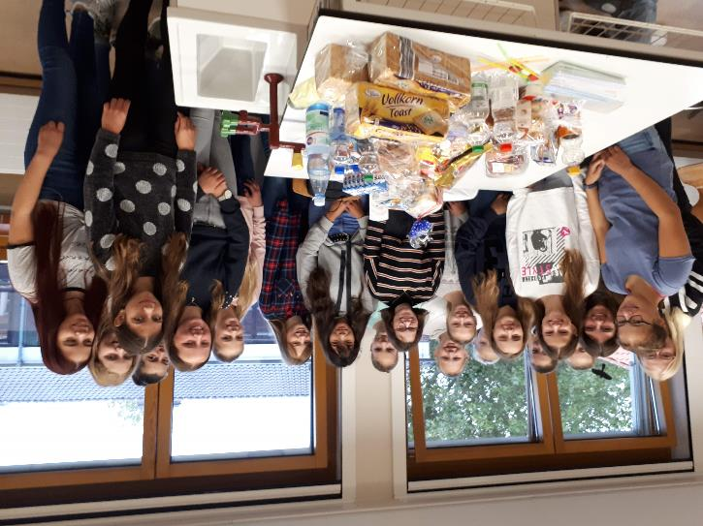
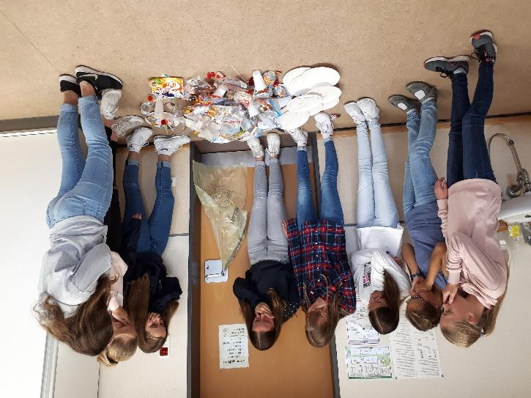
Unser „Müllfrühstück“

Slide 5
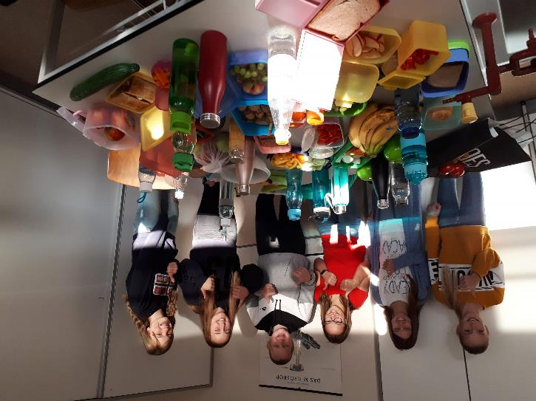
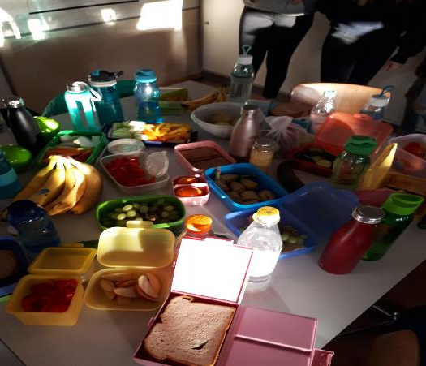
Das geht doch besser…
“Kein-Müll-Frühstück“

Slide 6
● Wir staunen, wie viel Plastik uns alltäglich umgibt
● Wir verstehen, dass Plastik Fluch und Segen zugleich ist
● Wir lernen viel über Nachhaltigkeit, Ökologischen Fußabdruck und Recycling
● Wir besuchen den örtlichen Unverpacktladen („Straelend Unverpackt“)
● Wir recherchieren, wie das Plastik in die Ozeane gelangt
● Wir sind bestürzt über Mikroplastik in unserem Alltag
● Wir beschließen, darüber aufzuklären
● Wir bieten dabei Müllvermeidungsstrategien an und
Wir machen eine Upcycling-Ausstellung !!

Slide 7
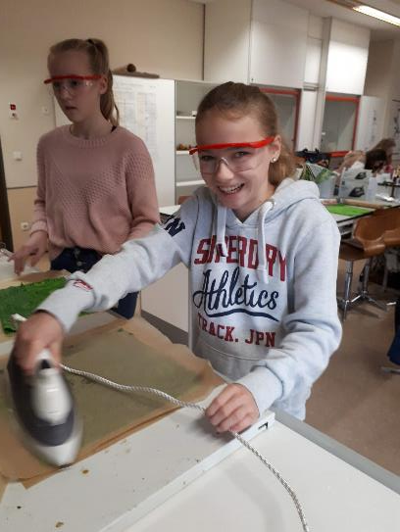
Unsere Idee: am Tag der offenen Tür…
Fußabdrücke weisen den Weg zur Ausstellung
Es gibt Bienenwachstücher, Schlüsselanhänger, Adventskalender und vieles mehr zu bestaunen und auch zu kaufen

Slide 8
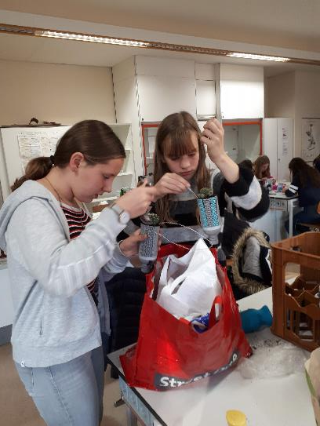
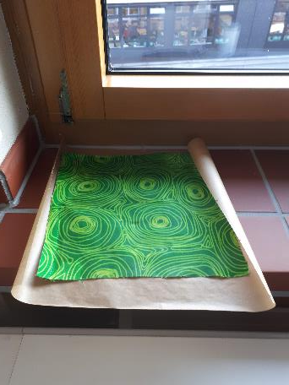
Unsere Ausstellung nimmt Form an
Aus Abfällen und Unbrauchbarem
entstehen tolle neue Produkte.
Vorgaben:
- einfach nachzumachen
- nachhaltig
- tragen zur Müllvermeidung bei
- aus Materialien, die zu Hause vorrätig sind
- evtl. adventlich & hübsch

Slide 9
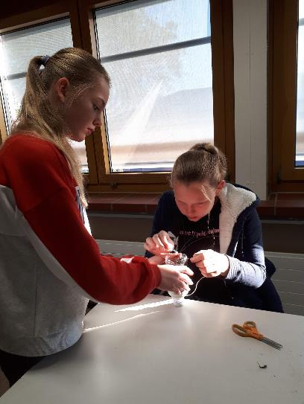
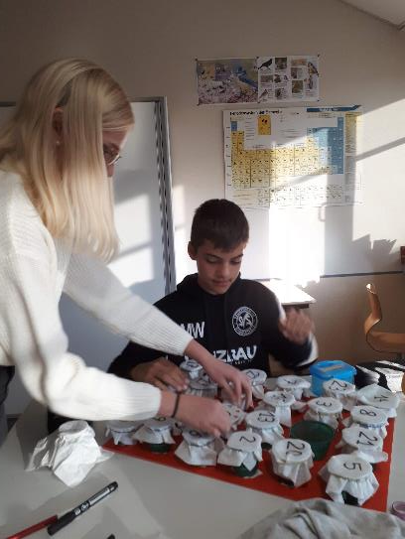
Work in progress…

Slide 10
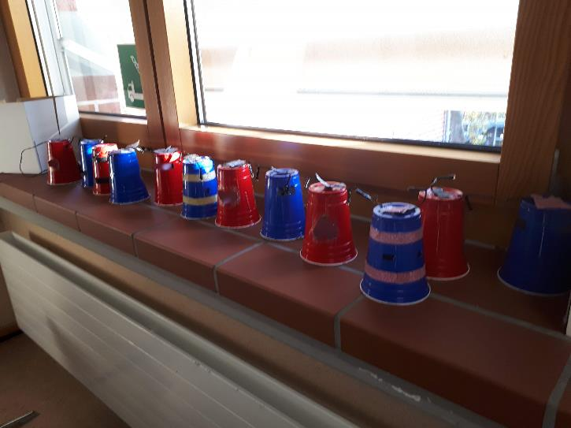
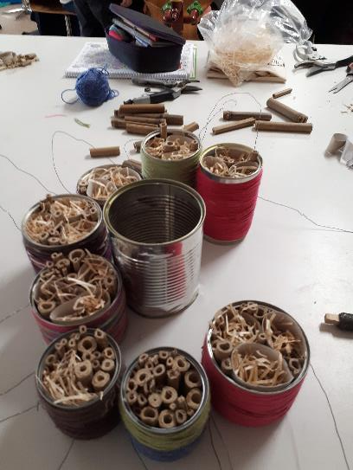
Work in progress…

Slide 11
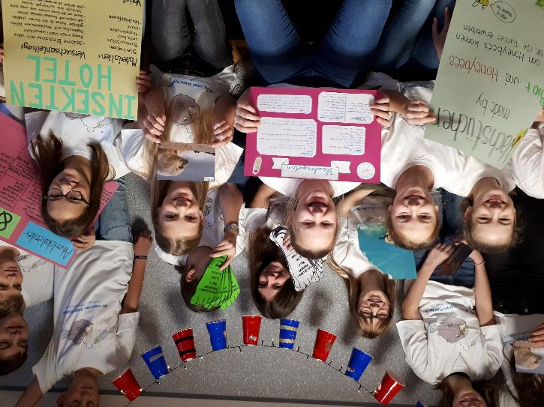
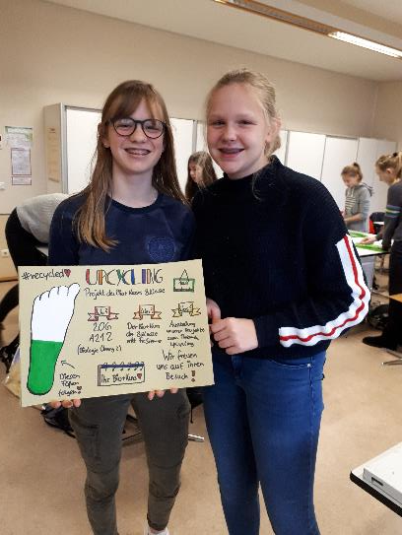
Tag der offenen Tür

Slide 12
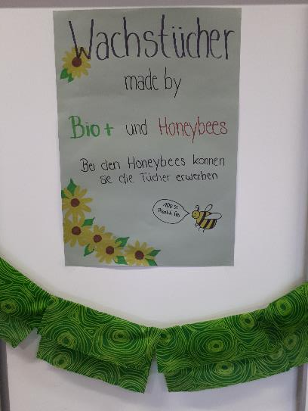
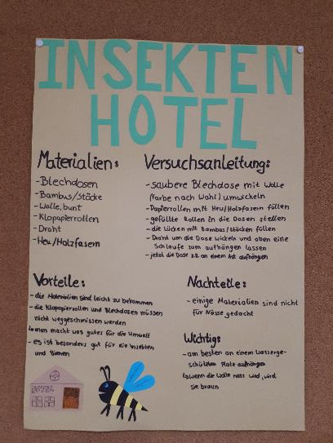
Tag der offenen Tür

Slide 13
Wir hoffen,
… dass die Besucher unsere Ideen gut fanden
… dass die Besucher unsere Ideen nachmachen
… dass die Besucher nachdenklich werden
… dass die Besucher dazu angeregt wurden, im Alltag Plastikmüll zu vermeiden

Slide 14
Bio+ hat damit dem Plastikmüll den Kampf angesagt
Danke fürs Lesen unserer Projektidee ! Der Bio+ Kurs des SGS Straelen, 2020

